Slide 1
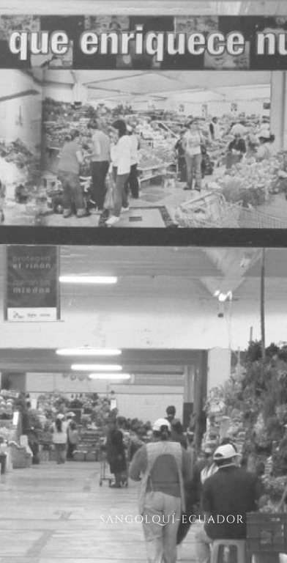

Slide 2
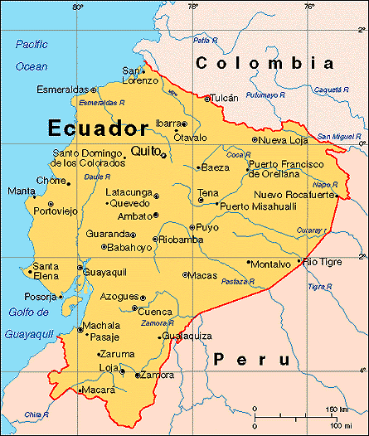
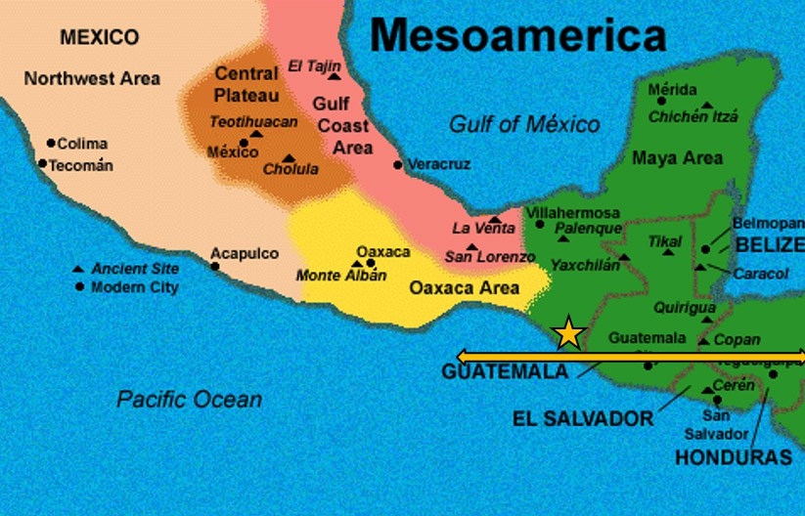
CAPÍTLO 1
MERCADOS
TIANGUIS

Slide 3
TEORÍA DE SOPORTE
Teoría de capacitación laboral
La capacitación laboral
MARCO REFERENCIAL
Mercados populares, una aproximación al mercado intuitivo en el madrugón sector San Victorino, Bogotá
Pequeños comerciantes imitaron el diseño de los productos de marcas reconocidas que se distribuyen en los grandes almacenes
MARCO TEÓRICO
Atención al cliente
Experiencia de compra

Slide 4
CAPÍTULO 2
FASE CUALITATIVA
Población
Muestra
Marco muestral
Unidad muestral
Mercados populares del DMQ
Puestos de negocio de los mercados populares del DMQ
Listado de los mercados populares del DMQ
Unidad de observación
Puestos de negocio del mercado Santa Clara
Unidad de análisis
Puestos de negocio de los mercados populares del centro de Quito
Encuesta
Prueba piloto: Mercado Chiriyacu – El Recreo

Slide 5
CAPÍTULO 2
FASE CUALITATIVA
Problema
  Incidencia de la falta de marketing en los mercados populares del DMQ.
Justificación o importancia
Necesidad
Propósito
Conocer si los mercados populares del DMQ aplican marketing o no en las actividades comerciales diarias.
La investigación sobre la incidencia de la falta de marketing, permitirá:
Es importante analizar los puntos clave que necesitan ser reforzados como:
Definición del problema
Los mercados populares se encuentran distribuidos en el norte, centro, sur y valles.
Conocer si los mercados populares del DMQ realizan esfuerzos de marketing para mejorar la experiencia de compra, atraer, captar y mantener clientes satisfechos.
Determinar;
Elaborar;
Crear.
la atención al cliente;
estrategias de ventas.
La expansión de supermercados, mini markets y centros comerciales ponen en riesgo la presencia de los mercados populares (Moncayo, 2009).

Slide 6
CAPÍTULO 2
FASE CUALITATIVA
Objetivo general
Ética del investigador
Objetivos específicos
Hipótesis
H1: EL marketing incide en los mercados populares del DMQ.
H2: Los mercados populares del DMQ no tienen definidas estrategias de marketing.
Determinar por qué los mercados populares del DMQ no aplican marketing en sus actividades diarias.
Conocer el nivel de educación que posee el personal de los mercados populares del DMQ.
Determinar si el municipio u otros organismos públicos o privados brindan capacitación al personal.
Determinar si las autoridades municipales realizan control de asepsia a los productos que se comercializan en los mercados populares del DMQ.
Confidencialidad de los datos obtenidos, los cuales permitirán comprobar las hipótesis y alcanzar los objetivos establecidos.
H3: Experiencia de compra.

Slide 7
FASE METODOLÓGICA
Investigación descriptiva mediante encuesta
Investigación de campo donde la encuesta ha brindado datos primarios sobre las variables de estudio
Técnicas de muestreo
Muestreo probabilístico estratificado, muestreo aleatorio estratificado
Dividir a la población en estratos

Slide 8
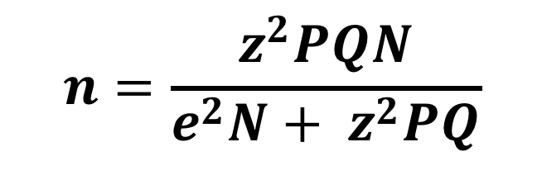
TAMAÑO DE LA MUESTRA
Z | Nivel de Confianza: 95% = 1,96
N | Universo: 578
p | Probabilidad a Favor: 0,8
q | Probabilidad en Contra: 0,2
e | Error de Estimación: 5% = 0,05
n | Tamaño de la Muestra: 172,49 ~ 173 encuestas
$$n=\frac{z^{2}PQN}{e^{2}N+ z^{2}PQ}$$

Slide 9
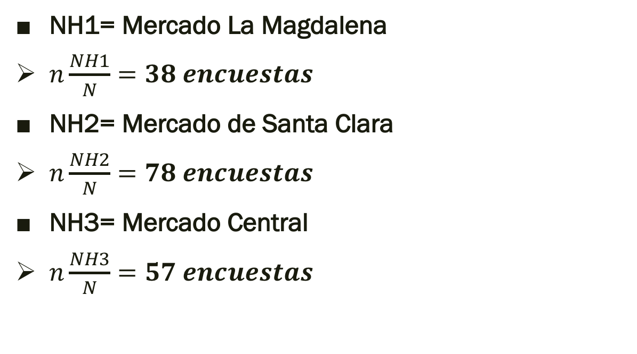
TAMAÑO DE LA MUESTRA
Formación de estratos
NH1= Mercado La Magdalena
$n\frac{NH1}{N}=38 encuestas$
NH2= Mercado de Santa Clara
$n\frac{NH2}{N}=78 encuestas$
NH3= Mercado Central
$n\frac{NH3}{N}=57 encuestas$

Slide 10
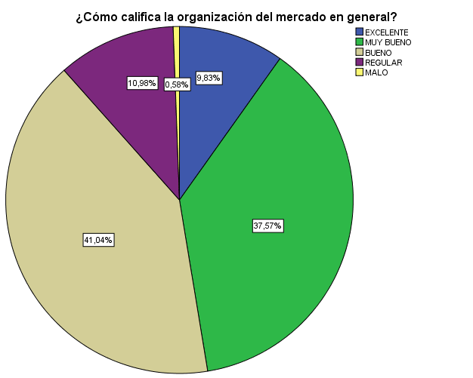
ANÁLISIS UNIVARIADO
¿Cómo califica la organización del mercado en general?
ANÁLISIS COMPARATIVO
ANÁLISIS EJECUTIVO

Slide 11
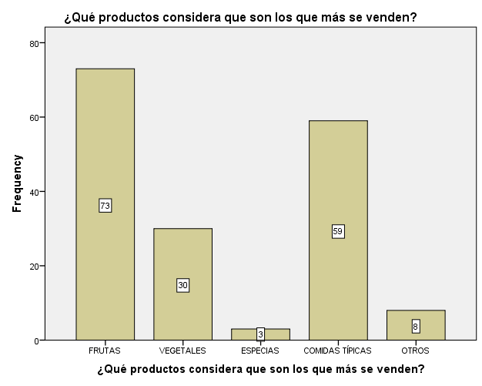
ANÁLISIS UNIVARIADO
¿Qué productos considera que son los que más se venden?
ANÁLISIS COMPARATIVO
ANÁLISIS EJECUTIVO

Slide 12
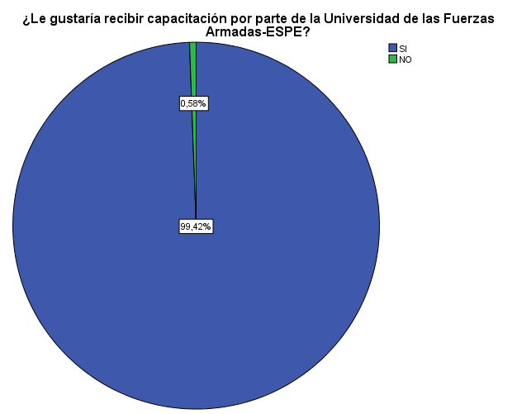
ANÁLISIS UNIVARIADO
¿Le gustaría recibir capacitación por parte de la Universidad de las Fuerzas Armadas – ESPE?
ANÁLISIS COMPARATIVO
ANÁLISIS EJECUTIVO

Slide 13
ANÁLISIS BIVARIADO
CROSSTAB O TABLA DE CONTINGENCIA
Count
 |  | ¿Tiene conocimiento en el área de Marketing? |  | Total
 |  | SI | NO
¿Ha recibido capacitación en atención al cliente? | SI | 23 | 95 | 118
 | NO | 14 | 41 | 55
Total |  | 37 | 136 | 173
ANÁLISIS EJECUTIVO

Slide 14
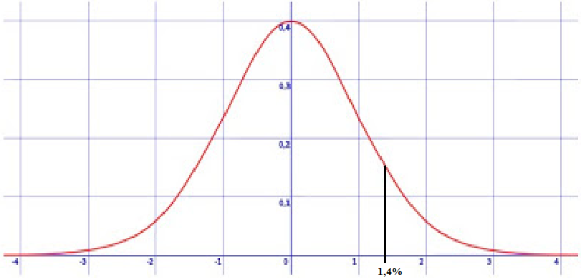
ANÁLISIS BIVARIADO
ANÁLISIS ANOVA
Ho: Si existe relación entre si ¿Ha recibido capacitación en atención al cliente? vs ¿Cuántos clientes en promedio a la semana compran en su local?
Ha: No existe relación entre si ¿Ha recibido capacitación en atención al cliente? vs ¿Cuántos clientes en promedio a la semana compran en su local?
Una vez realizado el cruce entre las preguntas ¿Ha recibido capacitación en atención al cliente? vs ¿Cuántos clientes en promedio a la semana compran en su local? Se observa que el cálculo del nivel de significancia se encuentra en la zona de aceptación 0.014 < 0.005 por consiguiente se acepta la hipótesis alternativa, se evidencia comparación y relación entre las dos variables de estudio, a una mayor capacitación mejor atención a sus clientes, notándose una relación viable.

Slide 15
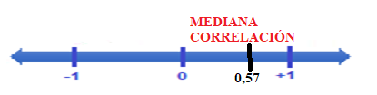
ANÁLISIS BIVARIADO
CORRELACIÓN
 |  | ¿Considera que capacitarse en temas de marketing puede ayudar en el incremento de sus ventas? | ¿Le gustaría recibir capacitación por parte de la Universidad de las Fuerzas Armadas-ESPE?
¿Considera que capacitarse en temas de marketing puede ayudar en el incremento de sus ventas? | Pearson Correlation | 1 | ,574**
 | Sig. (2-tailed) |  | ,000
 | N | 173 | 173
¿Le gustaría recibir capacitación por parte de la Universidad de las Fuerzas Armadas-ESPE? | Pearson Correlation | ,574** | 1
 | Sig. (2-tailed) | ,000
 | N | 173 | 173

Slide 16
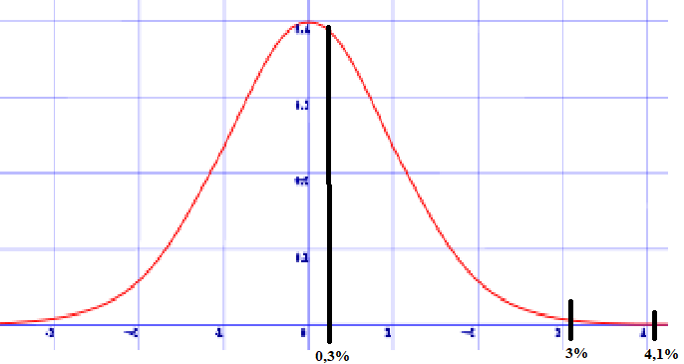
ANÁLISIS BIVARIADO
CHI CUADRADO
Ho: si el género, ¿Cómo califica la organización del mercado en general? y ¿Cuáles temas de marketing son de su interés? es mayor a 0,05 rechazo H0.
H1: si el género, ¿Cómo califica la organización del mercado en general? y ¿Cuáles temas de marketing son de su interés? es menor a 0,05 acepto H0.
 | Género | ¿Cómo califica la organización del mercado en general? | ¿Cuáles temas de marketing son de su interés?
Chi-cuadrado | 2,925 | 29,575 | 8,971
gl | 4 | 12 | 3
Sig. Asin | 0,041*100= 4,1% | 0,003*100=0,3% | 0,030*100=3%

Slide 17
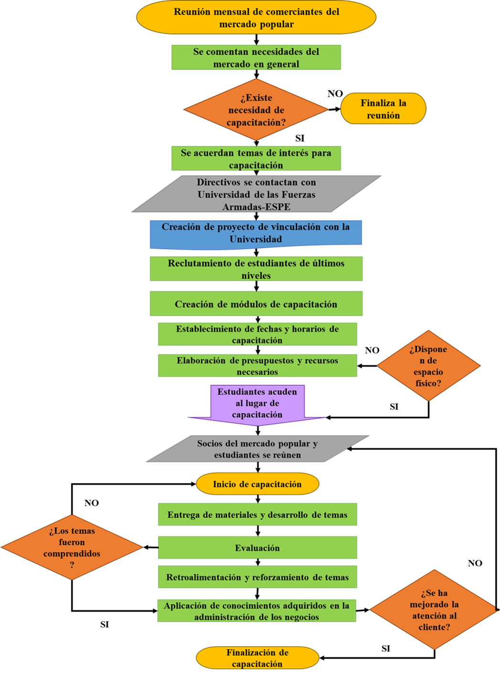
CAPÍTULO 3
ESTUDIO TÉCNICO

Slide 18
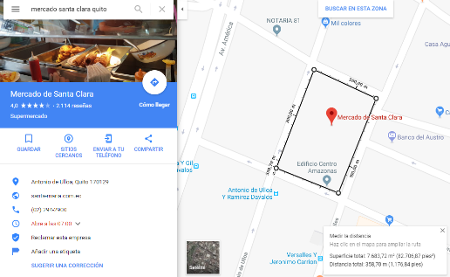
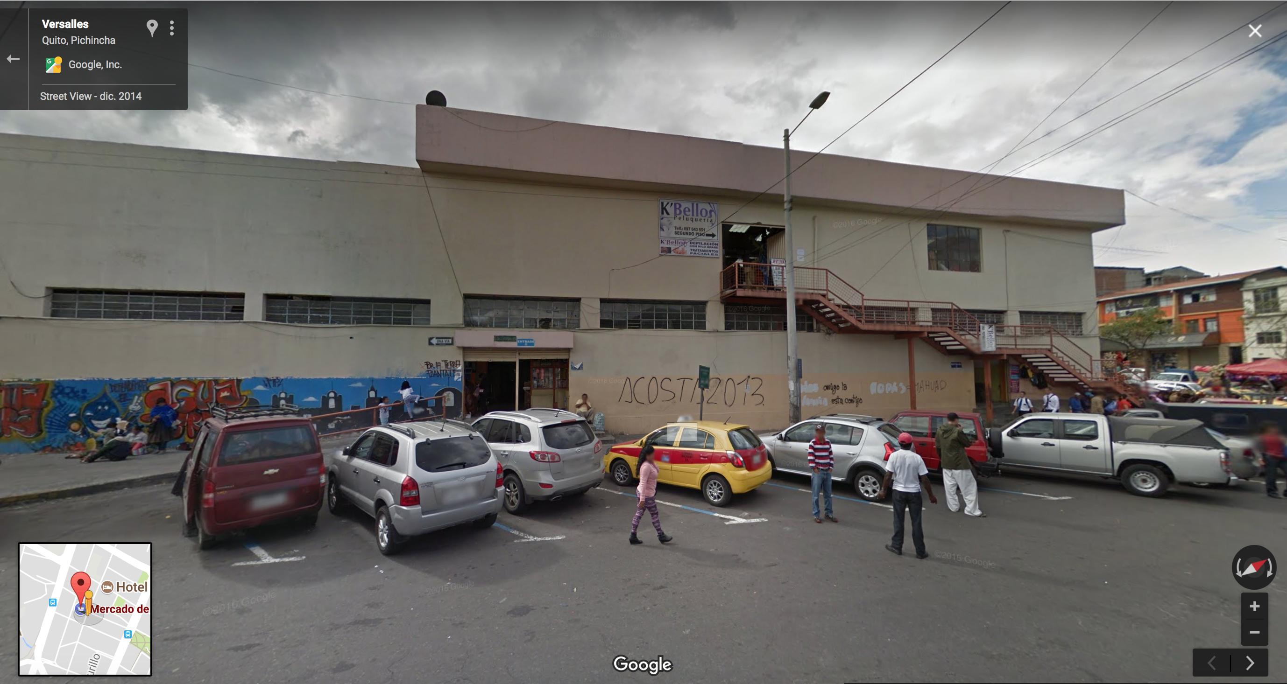
CAPÍTULO 4
ESTRATEGIAS Y PROPUESTA
PLAN DE MERCADEO

Slide 19
MARKETING MIX PARA EL MERCADO POPULAR SANTA CLARA
PRODUCTO | PRECIO | PLAZA | PROMOCIÓN
Imagen, asepsia de productos. Uniforme e identificación Experiencia de compra | Costo - Beneficio Precios económicos. | Infraestructura, imagen corporativa. Eficiencia | Página web, comunicación. Manejo de redes sociales
PRODUCTO | PRECIO | PLAZA | PROMOCIÓN
Yapa, seguridad, taxis, piropeo : experiencia de compra integral. Control de frescura en los alimentos. | Productos nuevos –estrategias. Aceptación del producto | Ubicación de productos con mayor demanda. Capacitación en Merchandising. Proveedores - calidad | Eventos – Afianzar vínculos. Evento para recaudación de fondos.

Slide 20
CONCLUSIONES
El Mercado Santa Clara cuenta con una ubicación privilegiada.
La organización de los mercados populares del DMQ es buena. Añadir capacitación, atención al cliente.
Existe una mediana correlación y deseo de ser capacitados por la Universidad de las Fuerzas Armadas-ESPE.
El Plan de Marketing
Etapa de madurez del Mercado Santa Clara
Clientes e ingresos diarios

Slide 21
RECOMENDACIONES
La administración del Mercado Santa Clara debe mantener comunicación constante con las autoridades municipales, en especial con el alcalde de Quito y la policía nacional, para asegurar que el sector sea un lugar seguro y agradable para los clientes del mercado.
Establecer un vínculo con la Universidad de las Fuerzas Armadas-ESPE para la creación de un proyecto de vinculación con la sociedad, donde los estudiantes de carreras administrativas, con la finalidad de cumplir las horas necesarias, capacitaran a los socios del mercado.
De ser el caso, el plan de marketing permitirá solventar falencias de ventas, producto, precios, distribución, adecuación del punto de venta, comunicación interna y externa y fidelización de los grupos de interés.
Implementar estrategias de Marketing Digital, mediante el manejo de redes sociales y la administración de una página web, como medio de comunicación entre socios y para mantener informado a los consumidores sobre la variedad de productos y de noticias de interés.

Slide 22
GRACIAS POR SU ATENCIÓN

